Slide 1

Cloud computing a ukládání dat
Tematická oblast | Internetové technologie, programování
Datum vytvoření | 2012
Ročník | 2
Stručný obsah | Princip cloud technologií, ukládání dat do cloudu
Způsob využití | S pomocí internetu se studenti seznámí s pojmem cloud computing.
Autor | Mgr. Michal Mikláš
Kód | VY_32_INOVACE_35_IMIK01
Gymnázium a Jazyková škola s právem státní jazykové zkoušky Zlín

Slide 2

SLYŠELI jste někde?
Uložil jsem si to do cloudu.
-
Google nabízí zdarma cloudové úložiště, když se tam zaregistruješ.
-
Mám to uloženo na „Skájdrajvu“ (často slýchaný počeštěný tvar termínu SkyDrive).
-
Já mám MacBook Pro a soubory si zálohuju přes DropBox.
-
Mám v cloudu Office kalendář a soubory.

Slide 3
Co je to cloud?
ÚKOL
Pokuste se na Internetu najít stránky, které vám poskytnou odpověď na otázku jaký je princip tzv. cloud služeb (cloud computing).

Slide 4
Princip cloud služeb (řešení)
Cloud computing je systém služeb, které jsou poskytovány prostřednictvím serverů v internetu.
Uživatelé mohou k těmto službám přistupovat zpravidla pomocí webového prohlížeče a používat je za předpokladu, že je jejich zařízení připojeno k internetu.
Služby jsou často v základním rozsahu poskytovány zdarma a platí se až za nadstandardní požadavky klienta.

Slide 5
Služby Cloud computingu
Jaké služby můžeme díky cloud computingu využívat?
  Ukládání souborů
    Google disk
    SkyDrive
    Dropbox
    …
  Využívání aplikací
    Office – Google Docs
    Grafika – Photoshop Online
    Management – Google calendar
    …

Slide 6
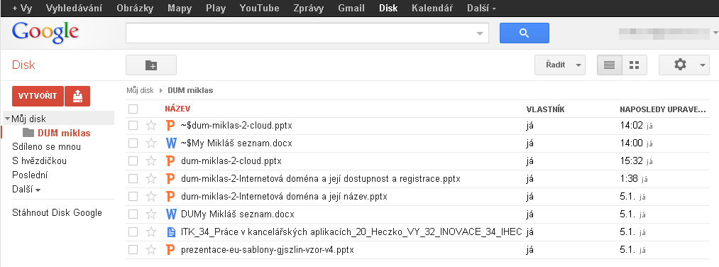
Google Disk (cloudové úložiště)
(resp. GoogleDrive drive.google.com)
Ukázka rozhraní

Slide 7
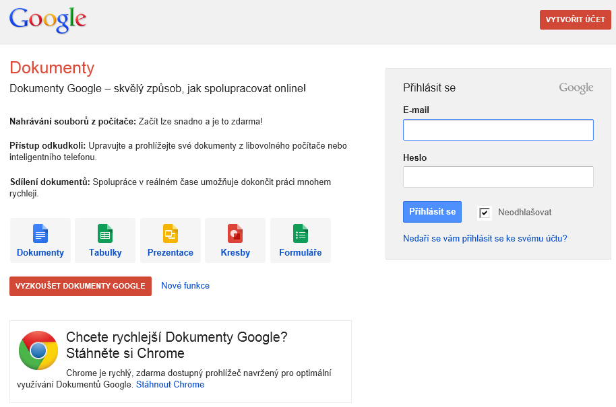
Google Docs (cloudové office řešení) docs.google.com

Slide 8
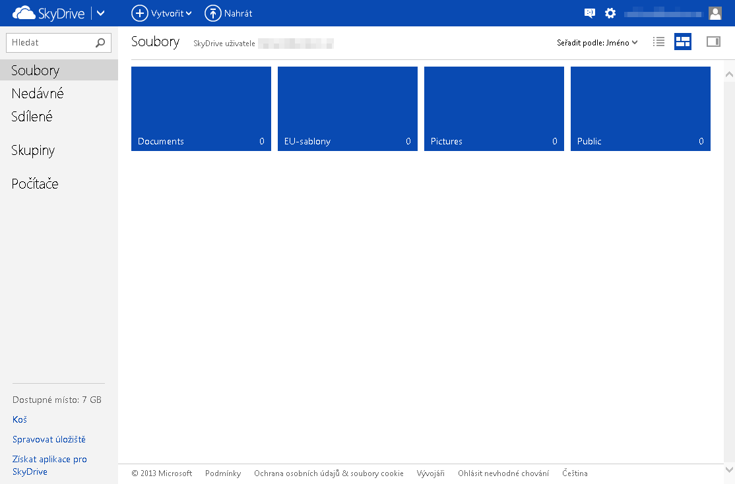
SKYDRIVE (cloud úložiště) skydrive.live.com (Microsoft)
Ukázka rozhraní

Slide 9
VÝHODY A NEVÝHODY CLOUD SLUŽEB
ÚKOL
Zamyslete se nad výhodami a nevýhodami cloud služeb.

Slide 10
VÝHODY A NEVÝHODY UKLÁDÁNÍ DAT DO CLOUD ÚLOŽIŠTĚ (ŘEŠENÍ)
+ Soubory mohu mít kdekoliv k dispozici.
+ Aplikace zdarma k použití bez licencí (Google Docs).
+ Aplikační operace probíhají na vzdáleném počítači – často mi tedy stačí doma relativně slabé PC.
+ Na dokumentech mohu spolupracovat s dalšími lidmi (nebo jim poskytnout své soubory).
+ Organizace času – např. Google kalendář.

Slide 11
NEVÝHODY UKLÁDÁNÍ DAT DO CLOUD ÚLOŽIŠTĚ (ŘEŠENÍ)
- Nemám připojení k internetu (nebo jen pomalé vzhledem k velikosti souborů).
- Server (cloud) má výpadek (problém s připojením na trase, závada systému).
- Data nemám pod kontrolou – leží někde na nějakém vzdáleném stroji a nevím, kdo s nimi může manipulovat (citlivé firemní dokumenty, smlouvy, know-how, …).

Slide 12
OTÁZKY
Co je to cloud úložiště?
Jaké služby může poskytovat cloud computing?
Jaké jsou výhody/nevýhody cloud computingu?

Slide 13
DALŠÍ ČTENÍ
http://www.lupa.cz/clanky/co-je-a-co-neni-cloud/
http://www.zive.cz/clanky/dropbox-vy-snad-jeste-pouzivate-flashdisk-video/sc-3-a-155753/default.aspx
http://www.lupa.cz/serialy/cloud-computing/
http://cs.wikipedia.org/wiki/Cloud_computing
https://www.sugarsync.com/

